Slide 1



Slide 2
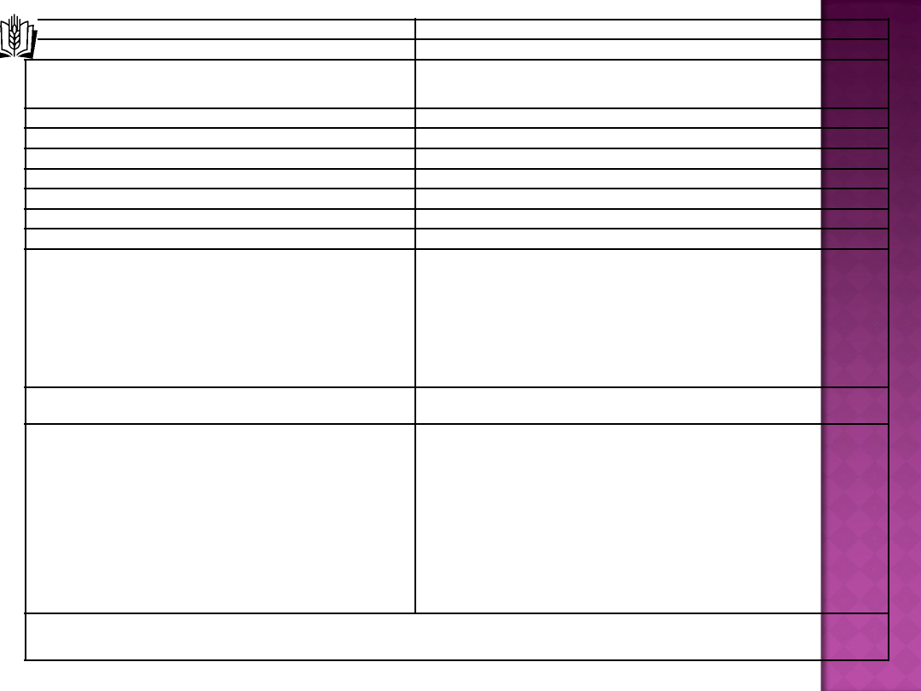
Číslo projektu
CZ.1.07/1.5.00/34.0565
Číslo materiálu
VY_32_INOVACE_111_PŘÍTOMNÝ ČAS
Název školy
Masarykova střední škola zemědělská a Vyšší odborná škola, Opava, příspěvková
organizace
Autor
Mgr. Kateřina Slaninová
Průřezové téma
Gramatika
Tématický celek
Anglický jazyk
Ročník
1.-2.
Datum tvorby
05. 01. 2013
Datum a místo ověření
17. 04. 2013, 1.L
Druh učebního materiálu
prezentace
V prezentaci je umístěno video, které je veselé a vtipné. Na základě videa je zde
úkol popisovat místa, která na videu studenti uvidí a popisovat co se tam děje. Na
postavičkách Toma a Jerryho žáci procvičují přítomný čas prostý a přítomný čas
Anotace
průběhový. Toto cvičení je svižné, interaktivní a aktivizuje žáky k rychlým reakcím.
Úkol je zábavný a edukativní zároveň. Po absolvování video úkolu je možné
udělat follow up v písemném projevu, kdy žáci ve skupinách sami vymýšlí scénář
ke kreslené skeči. V případě, že zbyde čas na další procvičování časů je možné
udělat interaktivní cvičení, doplňování správného času do vtipu.
Klíčová slova
Přítomný čas prostý, přítomný čas průběhový, vazba there is/there are, present
simple, present continuous
Určeno pro jednu či dvě vyučovací hodiny. S videem lze pracovat několika
způsoby. Učitel nechá přehrát celé video bez komentáře. Poté dostanou žáci
instrukce, že mají popsat nejprve různá místa, která se ve videu objeví. Učitel
video pozastaví, aby žáci měli čas. Poté video opět pustí od začátku a žáci popisují
co se tam děje. Tak dávají dohromady celý příběh. Učitel může klást i otázky na
Metodický pokyn
momentální události ve videu.
Po videoškolu se doporučuje písemná aktivita. Učitel zadá skupinám žáků, aby
společně vymysleli krátký scénář k vlastní kreslené skeči. Poté mohou studenti
příběh rozstříhat a dát ke složení druhé skupině. Nakonec si jednotlivé skupiny
přečtou co vytvořily. Pokud bude čas, je možné doplnit cvičení na časy při
sestavování vtipu.
Pokud není uvedeno jinak, použitý materiál je z vlastních zdrojů autora

Slide 3
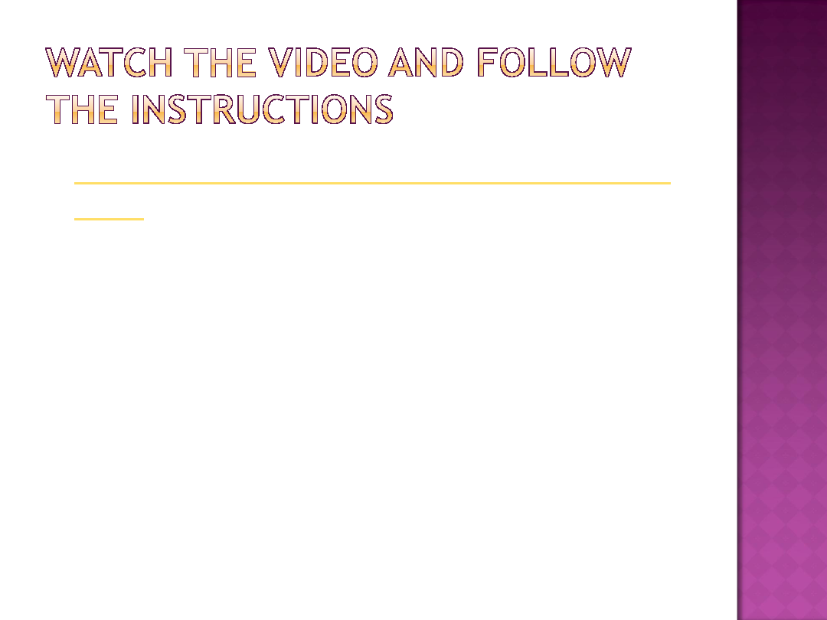
· http://www.youtube.com/watch?v=2HttO9b
DGXc
Describe the places where the story is
happening. Use present simple / there
is/there are
Describe what is happening in the story! Use
the present simple continuous

Slide 4

· Writing:
Work in groups and write a story for your own
cartoon
Cut the story into sentences, mix up and give
it to another group to put it logically back
together.

Slide 5
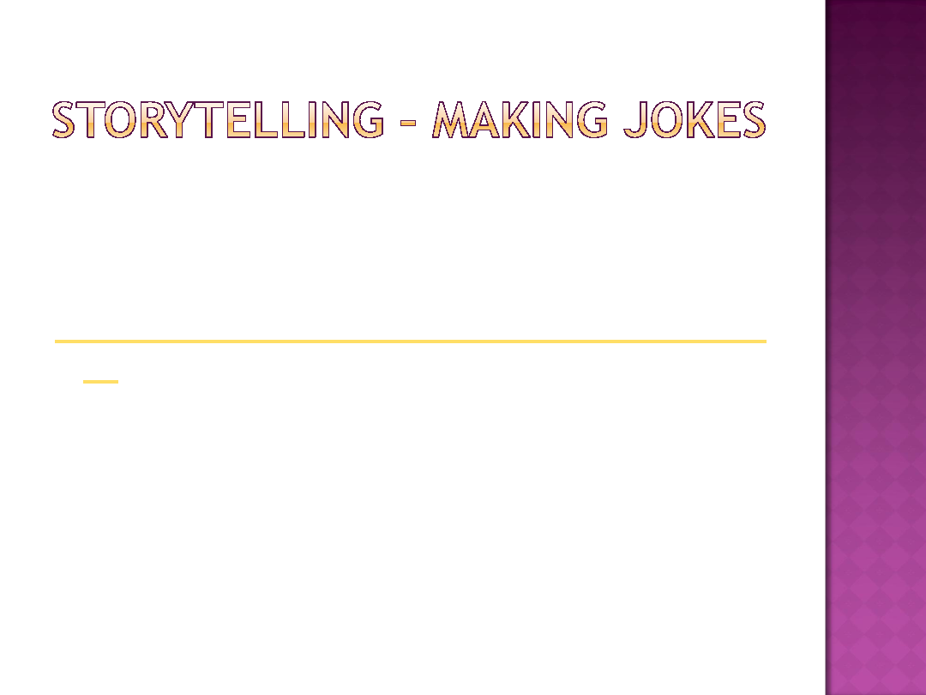
· Complete this joke using present simple and
present continuous
http://www.youtube.com/watch?v=2HttO9bDG
Xc

